Slide 1
Unidade 4

Slide 2

Texto dramático
O texto dramático apresenta uma listagem inicial das personagens, que pode ou não incluir uma descrição de suas características.
As características das personagens também
podem ficar evidentes nas falas, o que ajuda a construir uma imagem delas para o leitor.
Pode ser organizado em cenas e atos ou em quadros, que representam mudanças mais amplas de ambientes, lugares e épocas.

Slide 3
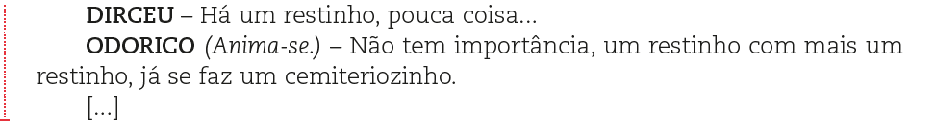
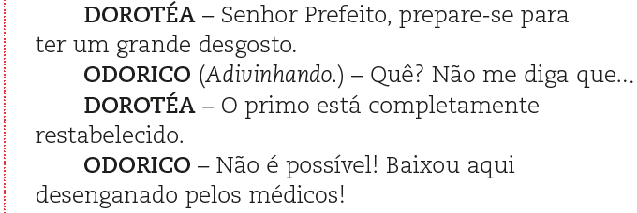
Texto dramático
A ambientação expressa nas rubricas, que pode compor o espaço cênico de um espetáculo em uma dramatização, aproxima o leitor do contexto dos acontecimentos retratados, muitas vezes remetendo-os à época ou ao local em que a história se passa.
Exemplo:
A pontuação no texto dramático influencia e determina a entonação das falas das personagens representadas pelos atores, fator fundamental para os espectadores perceberem as sutilezas das personagens.

Slide 4
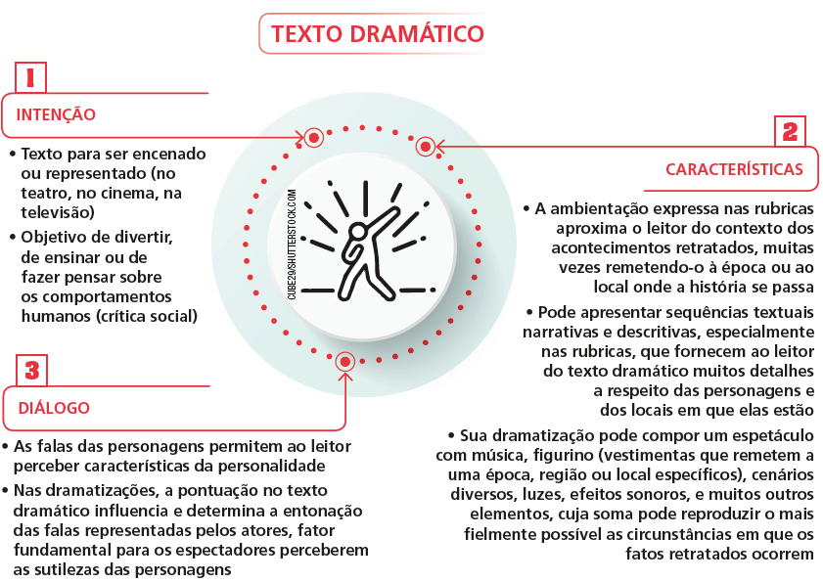

Slide 5

Vocativo
Palavra ou expressão usada pelo falante para chamar o seu interlocutor no discurso direto, isolado por sinal de pontuação. O vocativo não exerce função sintática.
Exemplo:

Slide 6
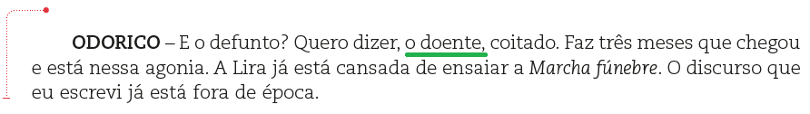
Aposto
Palavra ou expressão usada para explicar, resumir, especificar ou enumerar um termo anterior.
Aparece separado dos outros termos da oração por um sinal de pontuação.
Exemplo:

Slide 7
Adjunto adverbial
Termo acessório da oração que indica a circunstância de um verbo, de um adjetivo ou de um outro advérbio.
Os professores corrigiram rapidamente os projetos da classe.
verbo
adjunto adverbial de modo
Os projetos estão bastante interessantes.
adjunto adverbial de intensidade
adjetivo
Os alunos escreveram muito bem os projetos.
adjunto adverbial de intensidade
advérbio

Slide 8
Adjunto adverbial
Pode se apresentar por um advérbio, por uma locução adverbial ou até mesmo por uma oração.
Os alunos estudaram atentamente a matéria.
adjunto adverbial (advérbio)
Os alunos estudaram com muita atenção a matéria.
adjunto adverbial (locução adverbial)
Quando amanheceu, os alunos estudaram atentamente a matéria.
oração adverbial

Slide 9
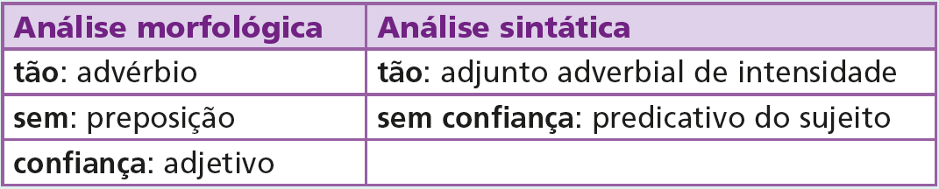
Adjunto adverbial
A classificação do adjunto adverbial segue, de modo geral, a mesma classificação dos advérbios: afirmação, negação, tempo, modo, frequência, finalidade etc.
Atenção: não confunda adjunto adverbial com advérbio.
O advérbio é uma classificação morfológica. O adjunto adverbial é uma função sintática. Compare:
Você é tão sem confiança.

